Slide 1


Права и достоинство ЖЕРТВ сексуальной эксплуатации, сексуальных надругательств и сексуальных домогательств
Учебная программа, посвященная значению и применению подхода, ориентированного на интересы жертв, в области противодействия сексуальной эксплуатации, сексуальным надругательствам и сексуальным домогательствам
Notes:
Данная учебная программа позволяет получить широкое представление о подходе, ориентированном на интересы жертв. Для координаторов, излагающих учебный материал и руководящих занятиями участников, предусмотрены отдельные примечания. Эти примечания содержат общую справочную информацию, которая может оказаться полезной в ходе обучения; ее можно зачитывать дословно или пересказывать своими словами. Координаторам рекомендуется адаптировать изложение программы к потребностям участников и соответствующих учреждений в отношении обучения.
С более подробной информацией о подходе, ориентированном на интересы жертв, и о темах, которые будут освещаться в ходе обучения, можно ознакомиться в справочных материалах для координатора по адресу: www.un.org/victimsrightsfirst.
Все вопросы, касающиеся подготовки к обучению, можно задать по адресу: ovra@un.org.

Slide 2
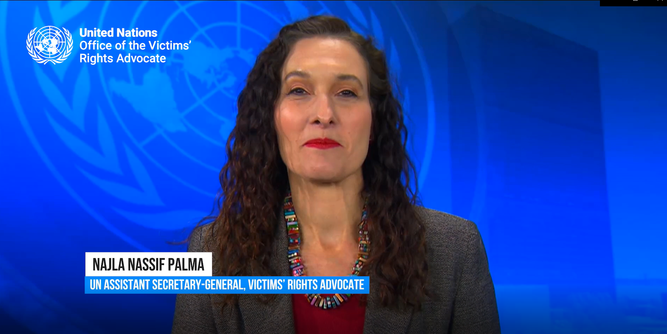
Вступительное заявление Защитника прав жертв Организации Объединённых Наций, помощника Генерального секретаря Найлы Нассиф Пальмы.
https://www.youtube.com/watch?v=IoLW6pTWXQA&list=PLwoDFQJEq_0YmsZKn6cOopfcm09H_7BfB&index=4
Notes:
lkjasdlkajsdlkasjdlaksjdlaksjdlaksjdlaksjdalskdjaslkdjjklsa
asdlkjasldkjasdlkajsdlaskjdsalkasdlkajslkasdlkasjlaksjdsalk

Slide 3


«У меня есть право»
Короткометражный фильм

Slide 4
Краткий обзор учебной программы
Контекст и задачи
Правила поведения персонала, стандарты, термины и определения
Основные документы
Подход, ориентированный на интересы жертв
Практические примеры
Порядок представления сообщений
Инициативы по предотвращению

Slide 5

Почему этот курс стал необходимостью
ПРАВА И ДОСТОИНСТВО жертв превыше всего

Slide 6




Базовые понятия
Сексуальная эксплуатация, сексуальные надругательства и сексуальные домогательства
Правила поведения персонала
Стандарты
Термины
Определения

Slide 7

Определения
Сексуальная эксплуатация
Любые фактические действия или попытки совершить действия, направленные на злоупотребление зависимым положением других, своими полномочиями или доверием в сексуальных целях, включающие, в частности, получение материальных, социальных или политических выгод от сексуальной эксплуатации другого человека.

Slide 8

Определения
Сексуальные надругательства
Фактическое совершение или угроза совершения физического действия сексуального характера либо с применением силы, либо в неравных условиях, либо с принуждением.

Slide 9

Сексуальные домогательства
Определения
Любое нежелательное поведение сексуального характера, которое может обоснованно считаться оскорбительным или унизительным или восприниматься как таковое, когда такое поведение мешает работе, преподносится в качестве условия найма или приводит к созданию угрожающей, враждебной или агрессивной обстановки.

Slide 10

Основные документы
Рамочные документы Организации Объединенных Наций в области борьбы с сексуальной эксплуатацией и сексуальными надругательствами
Шесть основных принципов МПК, касающихся сексуальной эксплуатации и сексуальных надругательств
Политика применения правозащитного подхода в деятельности Организации Объединенных Наций по предотвращению сексуальной эксплуатации и сексуальных надругательств и реагированию на них
Бюллетень Генерального секретаря «Специальные меры по защите от сексуальной эксплуатации и сексуальных надругательств»
Заявление о правах жертв
Всеобъемлющая стратегия Организации Объединенных Наций по оказанию помощи и поддержки жертвам сексуальной эксплуатации и сексуальных надругательств со стороны персонала Организации Объединенных Наций и связанного с ней персонала
Стратегии отдельных организаций (УВКБ, ЮНФПА, ЮНИСЕФ, МОМ)
Протокол Организации Объединенных Наций по вопросам оказания помощи жертвам сексуальной эксплуатации и сексуальных надругательств

Slide 11
Основные документы
Рамочные документы Организации Объединенных Наций в области борьбы с сексуальными домогательствами
Бюллетень Генерального секретаря «Борьба с дискриминацией, притеснениями, включая сексуальные домогательства, и злоупотреблением полномочиями»
Документ целевой группы Координационного совета руководителей по борьбе с сексуальными домогательствами «Продвижение общего понимания подхода, ориентированного на интересы жертв, в отношении сексуальных домогательств в организациях системы Организации Объединенных Наций»
Типовая единая политика в отношении сексуальных домогательств для применения во всех организациях системы ООН
Стратегии отдельных организаций (УВКБ, ЮНФПА, ЮНИСЕФ, МОМ)
Документ целевой группы Координационного совета руководителей по борьбе с сексуальными домогательствами «Руководство для следователей: расследование жалоб на сексуальные домогательства»

Slide 12


Подход, ориентированный на интересы жертв
Шесть основных принципов Межучрежденческого постоянного комитета
Запрещаются любые сексуальные отношения между лицами, оказывающими гуманитарную помощь и защиту, и лицами, пользующимися такой помощью и защитой, если эти отношения связаны с неправомерным использованием должности или служебного положения. Подобные отношения подрывают доверие к гуманитарной помощи и добросовестность ее оказания.
Сексуальная эксплуатация и сексуальные надругательства со стороны работников гуманитарных организаций являются грубым нарушением дисциплины и представляют собой основание для прекращения трудовых отношений.
Сексуальные действия с детьми (лицами моложе 18 лет) запрещены независимо от установленного на местах возраста совершеннолетия или возраста согласия. Заблуждение относительно возраста ребенка не является оправданием.
Если у сотрудника гуманитарной организации возникают опасения или подозрения в том, что его коллега может быть виновен в сексуальной эксплуатации или сексуальном надругательстве, то вне зависимости от того, работает ли подозреваемый в том же учреждении, сотрудник должен сообщить о своих опасениях по официальным каналам подачи сообщений этого учреждения.
Запрещается предоставление денежных средств, возможности трудоустройства, товаров и услуг в обмен на секс, включая сексуальные услуги или другие виды оскорбительного или унижающего достоинство или связанного с эксплуатацией поведения. Этот запрет включает в себя обмен на помощь, предназначенную бенефициарам.
Сотрудники гуманитарных организаций обязаны создавать и поддерживать условия, не допускающие сексуальной эксплуатации и сексуальных надругательств и способствующие соблюдению кодекса поведения соответствующих организаций. Руководители всех уровней несут особую ответственность за поощрение и развитие систем, способствующих поддержанию таких условий.

Slide 13
Подход, ориентированный на интересы жертв
У жертв есть право
На уважительное отношение
На то, чтобы быть услышанными
На защиту
На получение информации
На получение помощи и поддержки
На доступ к правосудию и привлечение виновных к ответственности
На принятие решения о степени своего участия
На правовую защиту
На неприкосновенность частной жизни и конфиденциальность
На подачу жалобы

Slide 14
Подход, ориентированный на интересы жертв
Руководящие принципы
Уважение
Информированное согласие
Недискриминация
Скоординированная и комплексная поддержка и помощь, ориентированная на интересы жертв
Безопасность и принцип «не навреди»
Предотвращение
Конфиденциальность

Slide 15
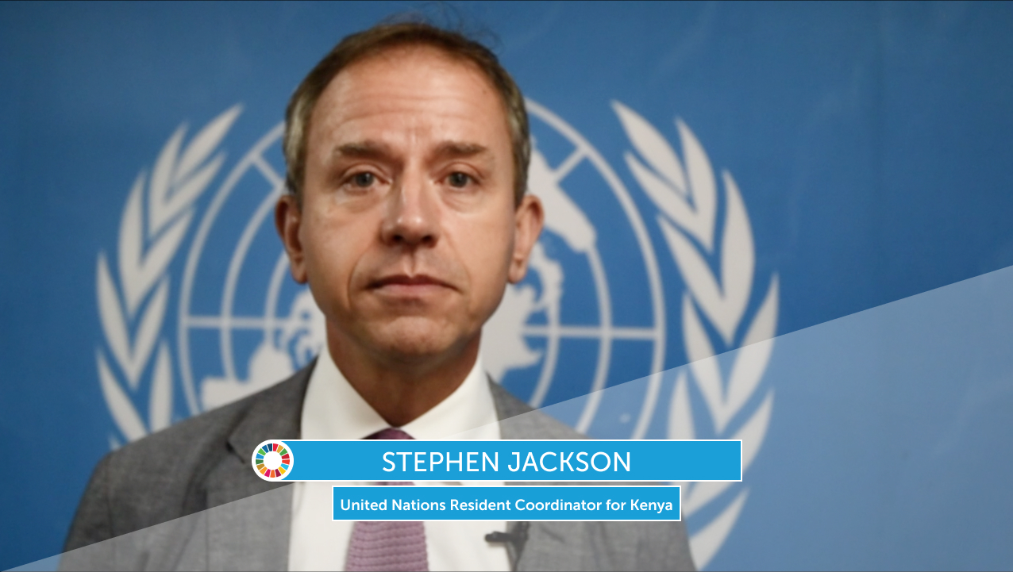



Приверженность в рамках всей системы Организации Объединенных Наций
Видеозаявления руководителей системы Организации Объединенных Наций о подходе, ориентированном на интересы жертв

Slide 16






Применение подхода, ориентированного на интересы жертв
Практические примеры
Ознакомьтесь с практическими примерами сексуальной эксплуатации, сексуальных надругательств и сексуальных домогательств.
Определите, что можно и/или нужно было сделать для того, чтобы
права жертвы были превыше всего.
Сарита
Элоиза
Амелия
Фарах
Сэм

Slide 17



Права Сариты, Элоизы и Амелии
Анализ практических примеров сексуальной эксплуатации и сексуальных надругательств
Сарита
Элоиза
Амелия
На уважительное отношение
На то, чтобы быть услышанными
На защиту
На получение информации
На получение помощи и поддержки
На доступ к правосудию и привлечение виновных к ответственности
На принятие решения о степени своего участия
На правовую защиту
На неприкосновенность частной жизни и конфиденциальность
На подачу жалобы

Slide 18


Права Фарах и Сэма
Анализ практических примеров сексуальных домогательств
Фарах
Сэм
На то, чтобы быть услышанными
На уважительное отношение
На защиту
На получение информации
На получение помощи и поддержки
На доступ к правосудию и привлечение виновных к ответственности
На принятие решения о степени своего участия
На правовую защиту
На неприкосновенность частной жизни и конфиденциальность
На подачу жалобы

Slide 19
Порядок представления сообщений о случаях сексуальной эксплуатации и сексуальных надругательств
Ресурсы Организации Объединенных Наций
УСВН (Управление служб внутреннего надзора)
Представление сообщений о сексуальных проступках в полевых миссиях Организации Объединенных Наций
Веб-страница и веб-форма для сообщения о нарушениях
https://oios.un.org/ru/node/1837
https://conduct.unmissions.org/report-now
Веб-страница «Порядок представления сообщений»
(каталог ссылок на механизмы представления сообщений по конкретным учреждениям)
https://www.un.org/preventing-sexual-exploitation-and-abuse/ru/content/how-report
Каждый человек, работающий под флагом Организации Объединенных Наций, обязан сообщать о предполагаемых, известных по слухам или открытых обвинениях в сексуальной эксплуатации и сексуальных надругательствах.

Slide 20
Порядок представления сообщений о случаях сексуальных домогательств
Ресурсы Организации Объединенных Наций
УСВН (Управление служб внутреннего надзора)
Омбудсмен и посреднические услуги
Веб-страница и веб-форма для сообщения о нарушениях
https://oios.un.org/ru/node/1837
Отдельные бюро в Секретариате, учреждениях, фондах и программах
Служба помощи ООН Speak up
Консультант персонала
scohq@un.org
Практические указания по защите, оказанию поддержки и представлению сообщений
speakup@un.org
Если вы стали свидетелем поведения, которое считаете ненадлежащим, не молчите — действуйте.

Slide 21
Действия свидетелей
Принятие мер против сексуальных домогательств
Вы можете сыграть важную роль в пресечении ненадлежащего поведения, а также в формировании и поддержании здоровой обстановки на рабочем месте.
Пять базовых элементов, лежащих в основе действий свидетелей
Выявление: научитесь обнаруживать различные формы сексуальных домогательств
Прямое действие: принимайте непосредственные меры, чтобы пресечь ненадлежащее поведение
Отвлечение: создайте отвлекающий фактор, чтобы остановить ненадлежащее поведение
Делегирование ответственности: обратитесь в соответствующее бюро или службу поддержки за инструкциями
Обсуждение: продолжайте общение с жертвой после инцидента (инцидентов)
Если вы стали свидетелем поведения, которое считаете ненадлежащим, не молчите — действуйте.

Slide 22
Инициативы по предотвращению
База данных ClearCheck
Централизованная база данных
Раскрытие информации о ненадлежащем поведении
Двусторонний обмен данными о ненадлежащем поведении
Стратегии отдельных учреждений
С использованием подхода,
ориентированного на интересы жертв

Slide 23

Готовность к действиям
Нацеленность на будущее
Как вы и ваша
организация можете
повысить эффективность
применения подхода, ориентированного на интересы жертв?

Slide 24





ВМЕСТЕ
МЫ ИЗМЕНИМ СИТУАЦИЮ К ЛУЧШЕМУ
Благодарим за участие в сегодняшнем занятии!

